Slide 1
MJERENJE I OPERACIONALIZACIJA
Ak.god. 2020./2021

Slide 2
PRIMJER IZ PRAKSE
Menadžer poduzeća koje prodaje industrijske proizvode
Rang zaposlenika
Sastanak sa svim menadžerima
CILJ: Kako ocijeniti zaposlenike?
Količina prodanih proizvoda? Koliko je ugodna suradnja? Vjernost kompaniji?

Slide 3
MJERENJE
Što želimo mjeriti i koja je svrha – neophodno
Mjerenje – proces opisivanja svojstava fenomena koji nas interesira najčešće dodjeljivanjem numeričkih vrijednosti na pouzdan i valjan način
Broje – informacija o svojstvu
Primjer: ocjenjivanje studenata

Slide 4
PRIMJER: OCJENJIVANJE STUDENATA

Slide 5
MJERENJE
Koncept – općenita ideja koja određuje nešto od značenja
Dob; Obrazovanje; Broj djece u obitelji
Lojalnost; Osobnost; Zadovoljstvo; Vrijednosti, Korporativna kultura
Operacionalizacija – proces mjerenja koncepata, dodjeljivanje vrijednosti SKALAMA
Skale – omogućavaju usporedbu, daju rang vrijednosti ovisno o varijanci

Slide 6
Skale
Nominalna – kvalitativna skala
Ordinalna – skala rangiranja
Intervalna – informacija o kvantitativnim obilježjima, nije iskonska skala
Omjerna – apsolutno značenje kvantitativnih razlika

Slide 7
Kriteriji za kvalitetno mjerenje
Pouzdanost – interna konzistentnost mjere
Preciznost – kako mjera procjenjuje koncept

Slide 8
MJERENJE STAVOVA
STAV – trajna odluka da se konzistentno odgovori na različite aspekte svijeta koja se sastoji od emotivne, kognitivne i bihevioralne komponente
Nepostojanje konsenzusa oko mjerenja
Rangiranje / Ocjenjivanje / Sortiranje / Izbor

Slide 9
Skale ocjenjivanja (1)
Nominalna skala – najjednostavniji oblik
Stavovi imaju varijancu
Kategorijska skala

Slide 10
Skale ocjenjivanja (2)
Likertova skala
Semantički diferencijal
Niske cijene __ __ __ __ __ __ __ Visoke cijene
Ugodna atmosfera __ __ __ __ __ __ __ Neugodna atmosfera
Moderan __ __ __ __ __ __ __ Staromodan

Slide 11
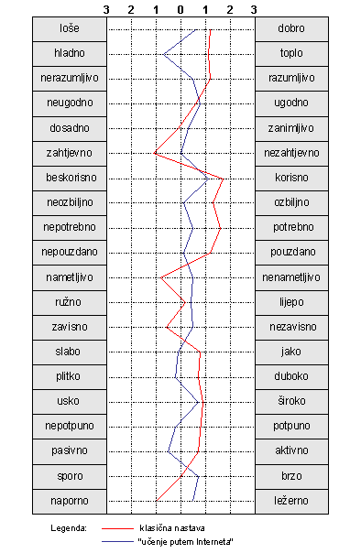
Skale ocjenjivanja (3)
Slikovni profil prema semantičkom diferencijalu
Numerička skala
Nakon jednogodišnjeg korištenja, molimo Vas da odgovorite koliko ste zadovoljni svojim Chevrolet Cruze automobilom?
Ekstremno nezadovoljan 1 2 3 4 5 6 7 Ekstremno zadovoljan

Slide 12
Skale ocjenjivanja (4)
Stapelova skala
Označite razinu prijateljskog stava kolega s kojima svakodnevno radite.
+3
+2
+1
Prijateljski nastrojeni
-1
-2
-3

Slide 13
Skale ocjenjivanja (5)
Skala konstantne sume
Podijelite 100 bodova na sljedeće karakteristike poštanske službe prema tome koliko Vam je važna svaka od karakteristika prilikom odabira poštanske službe.
_______ Točno navođenje informacija na računu
_______ Paket nije oštećen
_______ Pošiljka je stigla kada je rečeno
_______ Niska cijena

Slide 14
Skale ocjenjivanja (6)
Grafička skala
Varijacija grafičke skale – skala ljestava ili skala za djecu
Molimo ocijenite svaki atribut ovisno o tome koliko Vam je važan na način da stavite X na horizontalnu liniju odnosno na mjesto koje najviše odgovara Vašim osjećajima.
Udobnost sjedenja Nije važno ______________________ Vrlo važno
Serviranje jela tijekom leta Nije važno ______________________ Vrlo važno
Cijena leta Nije važno ______________________ Vrlo važno

Slide 15
Skale ocjenjivanja (7)
Thurstonova skala - dvofazna
Mjera ocjenjivanja | Ispitanici moraju | Prednosti | Nedostaci
Kategorijska skala | Odrediti kategoriju odgovora | Fleksibilna, laka za odgovaranje | Stavke mogu biti dvosmislene, malo kategorija, samo velike razlike se mogu činiti
Likertova skala | Ocijeniti izjavu na skali slaganja | Najjednostavnija skala za konstruiranje | Teško je ocijeniti što konačna vrijednost znači
Semantički diferencijal i numeričke skale | Odrediti točku između bipolarnih pridjeva | Laka za konstruiranje, postoje norme za usporedbu | Potrebno je pronaći bipolarne pridjeve, podaci mogu biti ordinalni ali ne i intervalni
Stapelova skala | Odrediti točku na skali s jednim pridjevom u sredini | Lakše za konstruirati negoli semantički diferencijal, laka za administriranje | Krajnje vrijednosti su numeričke, nisu verbalne
Skala konstantne sume | Podijeliti konstantnu sumu između alternativa odgovora | Jednaka intervalnoj skali | Teška za ispitanike s niskim stupnjem obrazovanja
Grafička skala | Odrediti točku na danome kontinuumu | Vizualni utjecaj, neograničena skala za odgovor | Nema standardnih odgovora
Grafička skala s kategorijama odgovora u slikama | Izabrati vizualnu sliku | Vizualni utjecaj, laka za loše čitaoce | Teško je odrediti verbalno objašnjenje za odgovor

